Slide 1
BURDUR
REHBERLİK VE ARAŞTIRMA MERKEZİ
ZAMAN YÖNETİMİ

Slide 2
Zaman Nedir?
Arka arkaya dizilmiş olayların ve olguların algılanmasıdır.
Zaman; Yerine konması, geri döndürülmesi, yenilenmesi, depolanması, satın alınması mümkün olmayan bir kaynaktır.
Zaman diğer kaynaklardan farklı olarak; alınıp satılamaz, biriktirilemez, başkasına aktarılamaz, depolanamaz, üretilemez, çoğaltılamaz ve değiştirilemez. Ancak zaman tasarruflu kullanılabilir.

Slide 3
Zaman Yönetimi Nedir ?
Olayları ve olguları özelliklerine göre sıraya koyabilmektir.
Zaman yönetimi zamanın, amaçlar sorumluluklar, zevkler, hobiler arasında dengeli bir biçimde paylaştırılması,
Özel yaşam, sosyal yaşam, aile yaşamı, iş yaşamı ile ilgili etkinliklerin etkili ve verimli bir biçimde planlanması ve gerçekleştirilmesi demektir.

Slide 4
Zaman yönetimi bu bağlamda “neyi, niçin ve ne zaman yapmayı” bilmek ve günlük yaşayışın akışını bu ilkeye göre planlamaktır. Zamanı planlamak, bu anlamda zamanı en iyi şekilde yönetmek demektir.
Zaman yönetimi kişiye hayatının yönünü belirleme imkanı verir. Kendini tanıyan yeteneklerinin ilgilerinin ve içindeki potansiyelin farkında olan birey zaman yönetimini öğrendiğinde rüzgarın götürdüğü yöne değil kendi gitmek istediği yöne gider.

Slide 5
ETKİN ZAMAN YÖNETİMİNİN ENGELLERİ
Acelecilik ve kararsızlık
Telefonun / Medyanın Kötü Kullanımı / Gereksiz – Aşırı İletişim
Ayrıntılarla uğraşıp büyük resmi kaçırmak
Planlanmamış zaman kullanımları / Ani ziyaretler /
Önceliklerin belirlenmemiş olması
Hedeflerin belirsizliği
Hayır diyememek

Slide 6
ZAMANI VERİMSİZ KULLANMA SONUCU OLUŞAN DURUMLAR
Devamlı olarak iş yetiştirememe endişesi,
Görüşeceğimiz kişiler ve ziyaretçileriniz için zaman ayıramama,
Hiçbir şey yapmadan gücünü boşa harcama duygusu,
Görülmesi ve ziyaret edilmesi gereken kişileri görememe,
Aksam yemeğinden sonra yapılacak işlerin stresi,
Telefon görüşmelerini yetiştirememe,
Verimsiz, meşguliyetlerle dolu, bos bir gün geçirme duygusu ile yorgunluk, üzüntü ve stres.

Slide 7
ZAMAN PROBLEMLERİNİ TANIMLAMA
Zaman kaybına neden olan problemler planlama eksikliğinden, başka faaliyetlere yönelmekten, kararsızlıktan, dağınıklıktan ve kişisel sorunlardan dolayı ortaya çıkabilir.
Zaman israfına neden olan bu faaliyetler belirlenip ortadan kaldırılması gerekir.

Slide 8
ZAMANI VERİMLİ YÖNETMEK İÇİN NE YAPMALI?
1. Aşama: Yapılacakların listesi. Yapılacakların unutulmaması için yapılan listedir.
2. Aşama: Takvimleme: Yapılacak işleri zaman sırasına koyma işidir.
3. Aşama: Önceliklerin belirlenmesi. Yapılacak işlerin önemine göre öncelik tanınması.
4. Aşama: Zamanı yönetmeyi değil, yaşamımızı yönetmeyi odak aldığımız zaman ortaya çıkar. Bu aşama, zamana ve ürünlere yönelmek yerine kişilere ve etkili olmaya yöneliktir. Kısaca üretim ve üretim kapasitesi dengesi üzerinde durur.

Slide 9
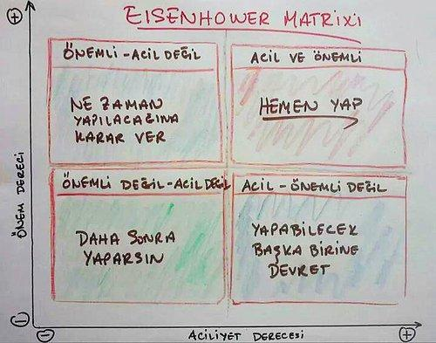
ZAMAN YÖNETİMİ İÇİN YAPILACAK İŞLERİN ACİLİYET VE ÖNEMİNE GÖRE SIRALAMASININ YAPILMASI GEREKİR.

Slide 10
Etkili Zaman Yönetimi İçin Tavsiye
Hafta boyunca yapmak istediklerinizi listeleyin ve öncelik sırasına dizin.
“Günlük yapılacaklar” listesini önceliklerine göre hazırlayın.
Listenizin başındaki işlere büyük bir dikkatle yaklaşın.
Başladığınız işi bir kerede tamamlayın.
“Zamanınızı en iyi şekilde nasıl değerlendirebilirim?” diye kendinize sorun ve uygulayın.

